Slide 1
最大熵模型
2019年10月12日

Slide 2
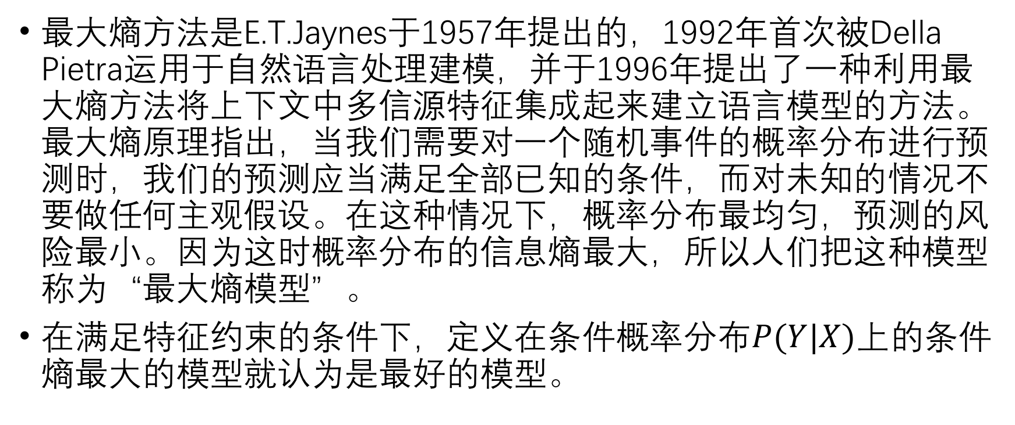
什么是最大熵模型？核心思想是什么？
最大熵方法是E.T.Jaynes于1957年提出的，1992年首次被Della Pietra运用于自然语言处理建模，并于1996年提出了一种利用最大熵方法将上下文中多信源特征集成起来建立语言模型的方法。最大熵原理指出，当我们需要对一个随机事件的概率分布进行预测时，我们的预测应当满足全部已知的条件，而对未知的情况不要做任何主观假设。在这种情况下，概率分布最均匀，预测的风险最小。因为这时概率分布的信息熵最大，所以人们把这种模型称为“最大熵模型”。
在满足特征约束的条件下，定义在条件概率分布$P(Y|X)$上的条件熵最大的模型就认为是最好的模型。

Slide 3
用模型联合分布演示最大熵
假设有一个词义消岐任务，要求从10个可能词义（标签从A-J）中为给定的某个词word找出一个最合适的词义，已知（1）词义A被选出的频率55%；（2）单词“up”出现在word附近上下文中的频率为10%；（3）当“up”出现在word附近上下文时有80%的可能性使用词意A或C。则下边的联合概率分布是否合适？为什么？
预测词义 up出现？ | A | B | C | D | E | F | G | H | I | J | 求和
+up | 5.1% | 0.25% | 2.9% | 0.25% | 0.25% | 0.25% | 0.25% | 0.25% | 0.25% | 0.25% | 10%
-up | 49.9% | 4.46% | 4.46% | 4.46% | 4.46% | 4.46% | 4.46% | 4.46% | 4.46% | 4.46% | 90%

Slide 4
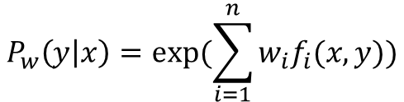
最大熵模型的预测公式
$$P_{w}\left(y | x\right)=exp⁡(\sum_{i=1}^{n}{w_{i}f_{i}(x,y)})$$

Slide 5
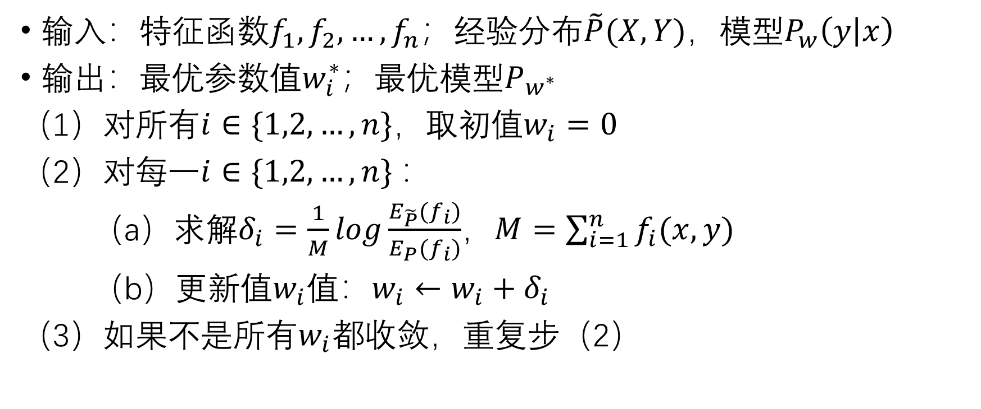

IIS法求解系数$w_{i}^{∗}$
输入：特征函数$f_{1},f_{2},…,f_{n}$；经验分布$\tilde{P}(X,Y)$，模型$P_{w}\left(y | x\right)$
输出：最优参数值$w_{i}^{∗}$；最优模型$P_{w^{∗}}$
（1）对所有$i∈\{1,2,…,n\}$，取初值$w_{i}=0$
（2）对每一$i∈\{1,2,…,n\}$：
（a）求解$δ_{i}=\frac{1}{M}log\frac{E_{\tilde{P}}(f_{i})}{E_{P}(f_{i})}$，$M=\sum_{i=1}^{n}{f_{i}(x,y)}$
（b）更新值$w_{i}$值：$w_{i}←w_{i}+δ_{i}$
（3）如果不是所有$w_{i}$都收敛，重复步（2）

Slide 6
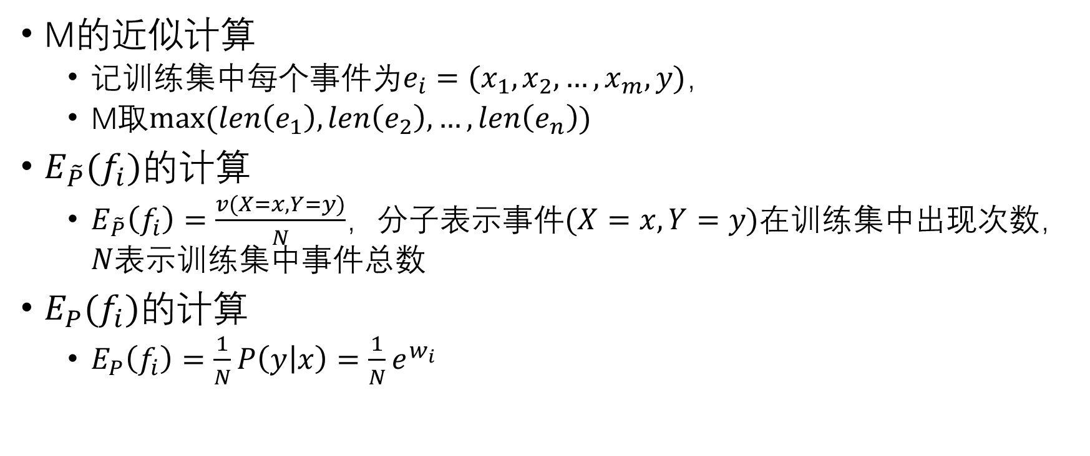
IIS法求解系数$w_{i}^{∗}$
M的近似计算
记训练集中每个事件为$e_{i}=(x_{1},x_{2},…,x_{m},y)，$
M取$max⁡(len\left(e_{1}\right),len\left(e_{2}\right),…,len\left(e_{n}\right))$
$E_{\tilde{P}}(f_{i})的$计算
$E_{\tilde{P}}\left(f_{i}\right)=\frac{v(X=x,Y=y)}{N}$，分子表示事件$(X=x,Y=y)$在训练集中出现次数， $N表示$训练集中事件总数
$E_{P}(f_{i})$的计算
$E_{P}\left(f_{i}\right)=\frac{1}{N}P\left(y | x\right)=\frac{1}{N}e^{w_{i}}$

Slide 7
最大熵模型与朴素贝叶斯模型
最大熵模型
Y X | 类别1 | 类别2 | ... | 类别m
特征集1
特征集2
...
特征集n
直接求解P(Y|X)表达式中的参数，因此为判别模型。由于不再求解P(X,Y)，也就不需要估计P(X|Y)，
也就不需要条件独立性假设，于是X可以取为一个特征集。

Slide 8
最大熵模型与朴素贝叶斯模型
朴素贝叶斯模型
Y X | 类别1 | 类别2 | ... | 类别m
特征1
特征2
...
特征n
直接求解P(X,Y)=P(Y)P(X|Y)表达式，因此为生成模型。P(X|Y)很难估计，
于是假设特征X之间相互条件独立，从而简化P(X|Y)的估计。
此时，X取为一个特征而不是特征集。

